Slide 1
Прикладная аналитика рынка недвижимости
А.И.Зыкова,
Сертифицированный аналитик рынка недвижимости

Slide 2
В каких ситуациях мы сталкиваемся с необходимостью оценить свою недвижимость?
Для купли-продажи;
Для залога;
Для раздела имущества;
Для целей налогообложения;
Для оформления наследства;
И т.д.

Slide 3
О чем Вы задумываетесь, озвучивая цену объекта?

Slide 4
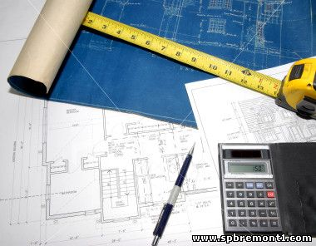
Ориентиры определения стоимости
1
Сколько стоят аналогичные объекты
Сколько затрачено на возведение объекта
Какой доход приносит объект
2
3

Slide 5
Методология оценочной деятельности
1
2
3
Сравнительный подход
Затратный подход
Доходный подход
Аналогичные объекты
Смета
Капитализация дохода от объекта
Средние ценовые показатели (аналитика)
Укрупненные сметные показатели
Дисконтирование дохода от объекта

Slide 6
ПРИМЕРЫ ДЕЙСТВУЮЩИХ КАЛЬКУЛЯТОРОВ

Slide 7
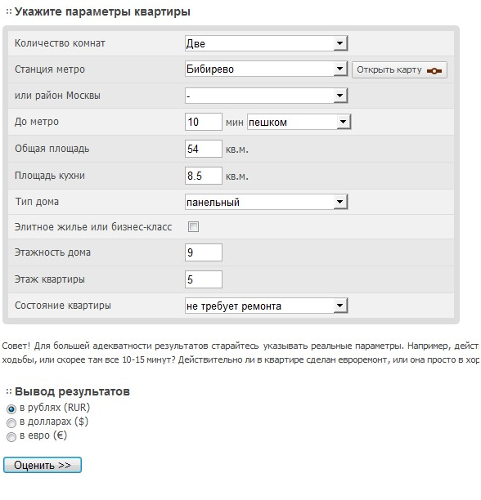
Калькулятор сайта
irn.ru (г.Москва)

Slide 8
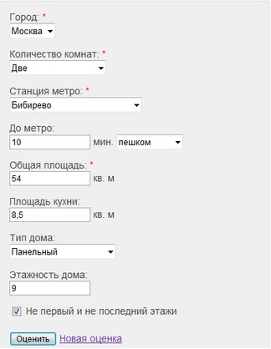
Калькулятор сайта
(г.Москва)

Slide 9
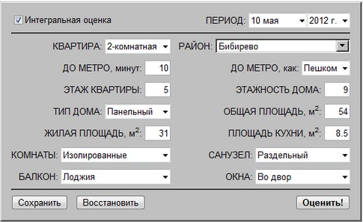
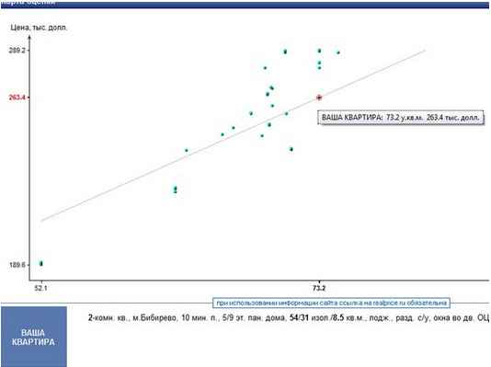
Калькулятор сайта www.realprice.ru
(г.Москва)

Slide 10
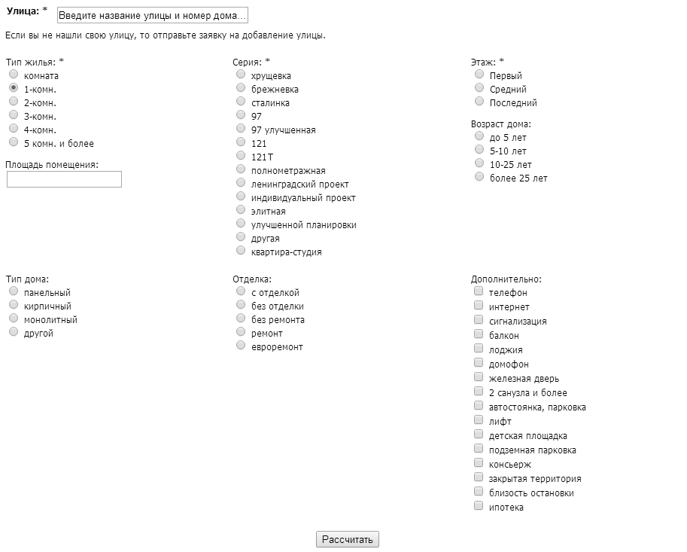
Калькулятор сайта http://domchel.ru/ (г.Челябинск)

Slide 11
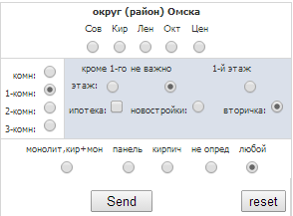
Калькулятор сайта http://omsk-gid.ru/
(г.Омск)

Slide 12
Основные параметры, используемые в действующих калькуляторах
Местоположение:
округ
микрорайон
Характеристики дома:
серия
возраст дома
материал стен
Характеристики квартиры:
Этаж расположения
Количество комнат
Общая площадь
Площадь кухни
Отделка
ИТОГ: отличие от рыночной стоимости может достигать нескольких миллионов

Slide 13
Проблемы, возникающие в опыте представленных примеров.
Недостаточная проработка параметров. Не учтены:
Класс качества
Техническое состояние/Уровень отделки
Расположение на этаже (угловая/неугловая)
Наличие балкона
Замена систем коммуникаций
Вид из окна
Отсутствует база объектов (заранее имеющиеся параметры, исключающие ошибку);
Большая погрешность при расчетах (в связи с большим разбросом параметров).

